Slide 1
第五章
企业人力资源管理

Slide 2
开篇案例
Google公司的
人性化管理

Slide 3
人性化的管理制度
室内室外娱乐设施应有尽有
自由化办公，想站就站想坐就坐
免费提供自助餐，为员工提供海鲜补助
免费派送安卓手机
对员工的子女贴心关怀
去世员工的配偶仍能领取10年薪酬
谷歌员工有20%的工作时间被要求来做各种运动

Slide 4




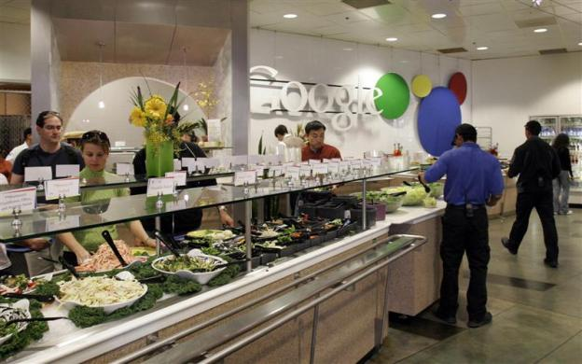

Slide 5
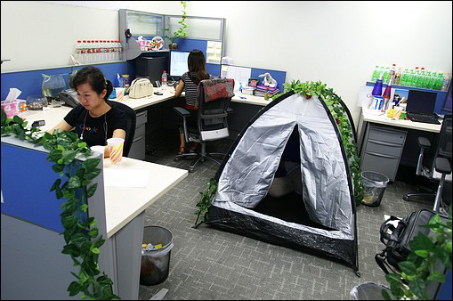
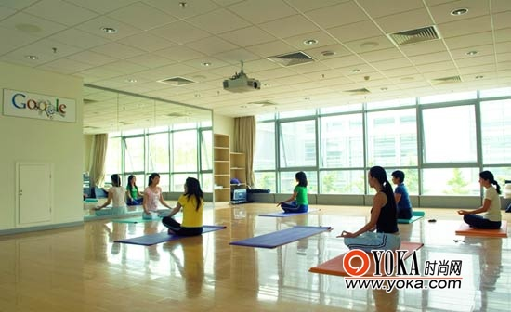
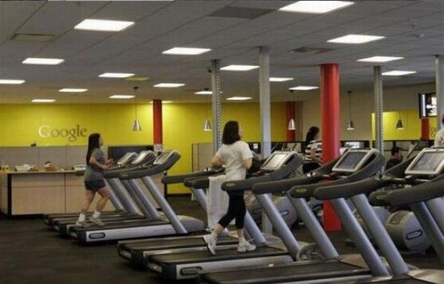


Slide 6
“初为人父母者”的福利
谷歌还为刚刚成为父母的员工们提供了慷慨的假期
女性员工可以享受18周的带薪假期，男性员工从过去的12周变为现在的18周的带薪假期。
公司内的育婴指导课程每个月都会开，教给那些年轻的父母如何更好的育婴。
每名初为人父母者还会收到500美元，公司称之为“宝宝感情培养费”。

Slide 7
思考
为什么谷歌会这样对待员工？

Slide 8
本章内容
一
人力资源管理概述
二
工作分析
三
绩效考评
3
四
薪酬制度设计

Slide 9
第一节 人力资源管理概述
第二次世界大战后，世界经济得到了迅猛的发展。经济学家为了解开经济发展之谜，提出了种种理论来解释世界经济的发展。
这些理论由于把企业、地区和国家的资源局限于自然资源和资本资源，因此，都并未从根本上找到经济发展的原因。

Slide 10
舒尔茨的人力资本理论
50年代末60年代初，美国经济学家，诺贝尔经济学奖获得者舒尔茨提出了人力资本理论。
他认为，人力资本才是国家和地区富裕的源泉。
这种观点突破了只有厂房、机器等物质性资源才是资本的概念。

Slide 11
舒尔茨认为：
人力资本是通过对人力资源投资而体现在劳动者身上的体力、智力和技能。它和物质资本一起构成了国民财富。
这种资本的有形形态就是人力资源。
人力资源是企业、地区和国家生产和发展的重要因素之一。

Slide 12
人才的重要性
李彦宏：缺什么不能缺人才
http://baidu.pptv.com/watch/525803676597159646.html?page=videoMultiNeed

Slide 13
一、 人力资源的概念
1、资源
  自然资源：用于生产活动的一切未经加工的自然物。
  资本资源：用于生产活动的经加工的自然物。
  信息资源: 指对生产活动及与其有关的一切活动的事物的描述。

Slide 14
2、人力资源 P126
广义上：人力资源指智力正常的人。
狭义上：人力资源是指能够推动国民经济和社会发展的、具有智力劳动和体力劳动能力的人们的总和，它包括数量和质量两个方面。

Slide 15
（1）人力资源的数量
①人力资源的绝对数量
指一个国家或地区中具有劳动能力、从事社会劳动的人口的总数。
参P127。

Slide 16
构成
现实的人力资源
适龄就业人口
未成年就业人口
老年就业人口
待业人口
潜在的人力资源
就学人口
正在从事家务劳动的人口
军队服役的人口
其它人口

Slide 17
②人力资源相对量
人力资源相对量即人力资源率
人力资源绝对量
人力资源率＝────────×１００％
人口总量

Slide 18
（2）人力资源质量
指人力资源所具有的体质、智力、知识和技能水平以及劳动者的劳动态度。有四个衡量指标：
  体质水平
  文化水平
  专业技术水平
  劳动积极性

Slide 19
3、人力资源的特征
(１) 能动性
人力资源的能动性体现在三方面：①自我强化；②选择职业；③积极劳动。
(２) 两重性
人即可以是生产者，作为生产要素投入到生产中去；又可以作为消费者来消费这些产品。
(3) 时效性
人力资源的形成、开发和利用都要受到时间的限制

Slide 20
(4) 再生性
人力资源在使用过程中会出现
  有形磨损
  无形磨损
人可以通过学习实现自我补偿

Slide 21
(5)社会性
人是社会的人，因此，人力资源也具有社会性。
不同的人思考方式、价值观都有所不同。
人有各种需要。

Slide 22
各种激励人才的方式
美国公司：咖啡时间
惠普：弹性工作制
英特尔：聪明人吸引聪明人
海尔：以员工的名字命名工序或创新

Slide 23

二、人力资源管理
1、含义：P128

Slide 24
从传统人事管理向现代HRM的转变
（１）中国传统管理思想与管理体制对人事管理的影响
  强调“人”为“单位人”
  强调“先国家、后集体、再个人”
因此，传统企业人事管理的特点：
  活动内容简单
  行政事务性的工作
  在组织中的地位低下

Slide 25
（２）现代HRM与传统人事管理的主要区别
①更具有战略性、整体性和未来性。
  HR部门的主管出现在组织的高层领导中
  HR部门直接参与组织战略决策。
  企业更多地把人作为一种资源进行开发。
  在工商管理教育中，人力资源管理课程日益受到重视。

Slide 26
②更具有主动性
早期只强调管理，不注重开发。
现在很多组织都将人力资源视为第一资源。
对人力资源的培训与继续教育也越来越多，内容和方式也越来越灵活。

Slide 27
③成为组织的生产效益部门
人力资源的开发能为组织带来远大于投入的产出。
人力资源的整合与调控。增加员工的满意感，提高其劳动积极性，为组织创造效益。
人力资源的补偿功能。合理的奖酬与福利作为激励最直接的手段，可调动员工的工作积极性，提高组织效益。

Slide 28
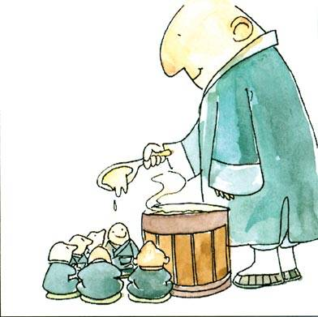
2、几项主要职能(P129-130)
获取
整合
奖酬
调控
开发

Slide 29
3、人力资源管理的主要内容P132
人力资源规划
工作分析
薪酬管理
招聘
绩效管理
培训与职业发展

Slide 30
第二节 工作分析

Slide 31
为什么要进行工作分析
明确工作职责，减少部门之间工作职责交叉
避免部门之间相互推诿、扯皮现象
确定部门设置，制定工作流程的作用
为绩效考核提供依据和标准
明确工作负荷，为工作设计提供依据。

Slide 32
一、工作分析的含义
1. 含义(P134)
  是对组织中某个特定工作职务的目的、任务或职责、权力、隶属关系、工作条件、任职资格等相关信息进行收集与分析，以便对该职务的工作做出明确的规定，并确定完成该工作所需要的行为、条件、人员的过程。
形成工作描述和工作说明书

Slide 33
二、工作分析的内容（138）
1、工作描述（job descriptions）
说明工作的物质特点和环境特点,包括：
岗位的名称、级别
岗位设置的目的
岗位的工作内容、任务和职责
岗位需要的工作条件
岗位的工作程序
聘用后给予的条件
工作是什么？

Slide 34
工作说明书（job specifications）
P139：要求从事某项工作的人员必须具备的生理要求和心理要求。
基本学历和专业要求
必须具备的经验和能力
年龄和性别要求
性格和兴趣要求
谁适合这份工作？
例：江苏移动的招聘

Slide 35
EX:
中国移动通信集团江苏有限公司南京分公司
招聘岗位：客户服务员（从事客户服务和集团业务营销活动执行工作）
招聘人数：若干
任职要求：
（1）年龄30周岁以下；
（2）省重点以上高等院校全日制本科学历，计算机、通讯、经济贸易、市场营销相关专业；
（3）善与人沟通，具备良好的主动服务意识；
用工性质：应聘者经过考核、面试、体检合格后，参加南京市青年就业见习培训计划，见习期1-3个月。见习期考核合格后与劳务派遣单位（鼓楼人力资源服务中心）签订劳动合同。签订合同后，享受养老、医疗、失业、工伤和生育保险，此外，公司会为您提供全面的福利保障及完善的职业发展通道。

Slide 36
三、工作分析与其他HRM职能之间的关系（140）
为人力资源规划提供了必要的信息
为招聘录用提供了明确的标准
为人员培训和开发提供了依据
为科学的绩效考核提供了帮助
为薪酬政策奠定了基础
加强职业生涯管理
为员工安全与健康

Slide 37
第三节 绩效管理
Performance Management
“如果你不能评价，你就无法管理。”
——彼得•德鲁克

Slide 38
一、绩效管理概述
1、绩效的含义
  指员工的知识、技能、能力等一切综合因素在一定的环境影响下通过一系列的行为表现后产生的结果
2、绩效的性质
多因性
多维性
动态性

Slide 39
3、绩效管理的概念
绩效管理是指为了实现组织的发展目标，通过有效的绩效计划及辅导，采用科学的方法对员工个人或团队的综合素质和工作业绩进行全面的衡量，分析存在的问题，提出解决方案，调动员工或团队的工作积极性，不断提升工作绩效的一系列管理活动。

Slide 40
4、绩效管理的过程
A.确定绩效目标
D.绩效
改进
绩效
沟通
B.绩效
考核
C.绩效
面谈

Slide 41
二、绩效目标的确定
绩效目标是指组织为了实现其战略目标，对组织中各项产业所需完成的具体任务所设定的标准。
设定绩效目标时，管理者一般根据组织总体目标或上级部门的目标，围绕本部门业务重点或职责，制定本部门的工作目标计划，保证部门工作目标与组织的总体目标相一致。
在部门内部，管理者根据各个职位应负的责任，将部门目标层层分解到具体的责任人，形成每个岗位的绩效目标。

Slide 42

各层次工作目标的形成
企业的战略目标
企业的目标
企业的业务计划是自上而下
分公司的目标
员工将企业与小组的工作目标融入业绩计划
部门的目标
小组与个人的目标
资源需求

Slide 43
确定目标的原则 P144
SMART原则
FEW原则
责权一致原则

Slide 44
三、绩效考评 144
1、含义
  是通过系统的方法、原理来评定和测量员工在职务上的工作行为、工作成果以及对企业的贡献或价值。
  考评包括考核和评价两个方面。

Slide 45
2、绩效考评的方法 144
业绩评定表法：图5-9
交替排序法：表5-7
硬性分布法
配对比较法：图5-10
关键事件法
行为锚定等级评价法
叙述法
目标管理法

Slide 46
四、绩效反馈与改进
反馈：考核结果告知员工，使其了解自己工作中的缺陷和不足以及组织对自己的评价。
改进：对于考核中发现的问题，制定绩效改进计划，进行修正。
包括：
  选取绩效改进的要点
  制定绩效改进计划 148

Slide 47
选择绩效改进要点
绩效 | 不易改变 | 容易改变
急需改进的绩效 | 列入长期改进计划 | 最先着手改进
暂时不急于改进的绩效 | 目前暂时可不去考虑 | 选做第二目标

Slide 48
示例：绩效改进计划
员 工：客户代表
绩效改进项目：增强“客户导向意识”
具体行动措施1：在未来6个月中，与职责范围内的每位客户通电话，并对客户反映的情况做出记录。
具体措施2：通过参加培训和在工作中向“客户导向”意识强的同事学习，提高年度考核中“客户意识”一项的得分。

Slide 49
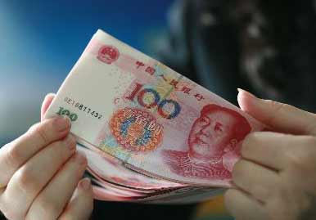
第四节
薪 酬 管 理

Slide 50
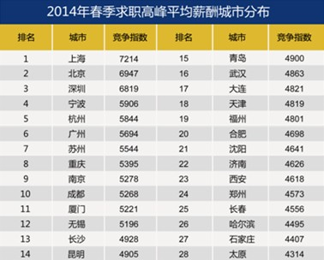

Slide 51
一、薪酬的概念及内容 149
所谓薪酬(compensation)是指员工因聘用所获得的一切有形的（财物形式）和无形的（非财物形式）劳动报酬。
  工资、奖金等现金性收入
  各种形式的福利、奖励。
等同于“报酬”

Slide 52
经济薪酬P149
基本薪酬
绩效薪酬
激励薪酬
福利与津贴

Slide 53
福利
公共福利
  医疗保险 伤残保险
  失业保险 养老保险
个人福利
  养老金 辞退金 娱乐设施 人寿保险
  住房津贴 交通费 工作午餐
有偿假期
  培训 病假 事假 公休
  节日假 工作间休息 旅游
生活福利
  法律顾问 心理咨询 托儿所
  内部优惠商品 搬迁津贴 子女教育费

Slide 54
二、影响薪酬系统的因素 150
宏观因素
企业因素
员工个人因素

Slide 55
三、员工工资设置的基本过程
1.制定企业的付酬原则与策略
2.薪资调查
3.职位评价
4.工资曲线
5.工资等级划分
6.调整工资率

Slide 56
4、工资曲线
实付薪酬（元）
实付薪酬（元）
c
a
d
b
工作评价分数
工作评价分数

Slide 57
工资结构线的作用
A. 开发出企业的工资系统，使每一职务的工资都对应于它的相对价值，因而具有一定的内在公平性，并反映了企业的薪酬政策和管理价值观。
B. 考虑外在公平性，即应顾及全国、地区或行业劳动力市场的供需情况、人才竞争优势的保持、人力成本的合理比重、政府法律与法规的制约等其他因素的影响。

Slide 58
C. 用来检查已有工资制度的合理性，并作改进
其步骤是：
  先利用选定的一种职务评价法，对本企业的所有职务进行评价，获得反映它们相对价值的分数；
  然后以评价分数为横轴，现有工资为纵轴，找出各职务的对应点来。
  获得趋势线后，即可结合企业的各种考虑，调整结构线。

Slide 59
具体调整办法：
把那些位于特征结构线以下、所获工资少于按其价值应得工资的各点所代表的职务，提升到与结构线相当的水平；
对那些位于特征结构线以上，一般不予调低，而予以暂时冻结或延期提升，或是设法增大这些职务的工作负荷与责任。

Slide 60
5、工资等级划分
实付工资
实付工资
职务评分
职务评分

Slide 61
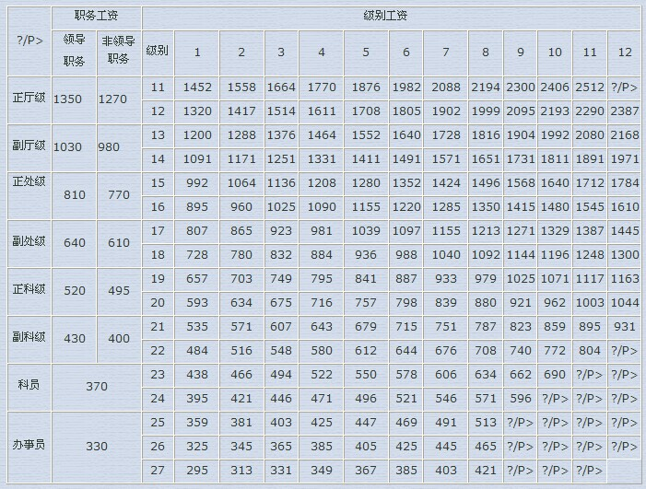

Slide 62
最高工资线
工资水平
（元/月）
8720
7265
7780
6485
工资线
5810
6950
5790
5190
最低工资线
6260
5215
4630
5400
4700
5130
4275
4170
4660
3885
3760
3420
3110
等级1 2 3 4 5 6 7 工资等级

Slide 63
6、调整工资率
要对所有工资等级的工资率进行调整。
  调整偏差工资率
  设计一套新的工资率系列（rate range）。

Slide 64
3、职位评价 197
工作排序法
职位归类法
要素计点法
要素比较法

Slide 65
（1）工作排序法
它以工作描述与工作说明书为基础，对企业的所有的职务从整体上按其重要性或相对价值进行比较并排序，以确定职务的高低。--是最简单、易懂也最为省时的职位评估方式
如：对会计、总经理、打字员、部门经理等四岗位进行排序
排序结果为：总经理、部门经理、会计、打字员

Slide 66
（2）职务归类法
将企业内的职务划分不同的等级，对每一职务等级进行职务说明和规范要求，使之成为可以套用的等级评定标准，然后将企业的各个职务根据其特点归入相应的级别。
  例

Slide 67
例： 文秘类职务分级标准
1级：从事打字、文件保管等常规性的办事员类工作，受严格的监督。
2级：从事秘书性及高级文书性的工作，工作中需要一定的主动性，并需要一些独立的判断与处理。
3级：主管三名或更多从事1级或2级工作的人 员，需具备坚实的业务知识基础，可以进行复杂的运算。

Slide 68
付酬因素 | 1级 | 2级 | 3级 | 4级 | 5级
技能
1 工作知识 | 14 | 28 | 42 | 56 | 70
2 经验 | 22 | 44 | 66 | 88 | 110
3 独创性 | 14 | 28 | 42 | 56 | 70
努力
4 健康要求 | 10 | 20 | 30 | 40 | 50
5智力要求 | 5 | 10 | 15 | 20 | 25
责任
6 设备或程序 | 5 | 10 | 15 | 20 | 25
7 原料或产品 | 5 | 10 | 15 | 20 | 25
8 他人的安全 | 5 | 10 | 15 | 20 | 25
9 他人的工作条件 | 5 | 10 | 15 | 20 | 25
工作条件
10 工作条件 | 10 | 20 | 30 | 40 | 50
11 危险性 | 5 | 10 | 15 | 20 | 25
（3）
要素计点法-- 是目前应用应用最广泛、最精确、最复杂的职位评估方法

Slide 69
（4）因素比较法
确定付酬因素。如“技能”、“体力”、“责任”、“工作条件”等。
确定关键职务。
依次按所选各付酬因素，将各关键职务的相对价值从高到低进行排序。
为各关键职务打分，排序。
对照因素比较表，对非关键职务进行评价。
---是对职位排列法的一种改进

Slide 70
例：
分
数
技
能
努
力
责
任
工作条件
20
工作
1
工作
3
50
工作
1
工作X
工作
2
80
工作X
工作
2
工作
3
工作
1
120
工作
3
工作
3
工作X
工作
2
180
2
1
工作X
工作
工作
工作X的得分= 80+50+120+180 = 430

Slide 71
（5）海氏系统法
又称为：指导图表—形状构成法。是由美国工资设计专家爱德华 • 海于1951年研究开发出来的。
最大的特点在于可以将不同部门的不同职务加以比较。

Slide 72
P153
海氏法认为所有职务所包含的最主要的付酬因素只有三种：
  诀窍
  能力
  责任

Slide 73
（6）职位评价的替代方案
技能工资制
市场定价工资制
返回

Slide 74
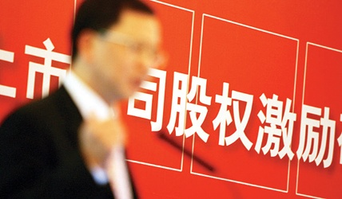
四、高层管理人员的薪酬
（1）基本工资
（2）短期激励（奖金和年终分红）
（3） 长期激励计划
（4） 行政福利
（5） 在职消费
（6）退休后激励

Slide 75
长期激励计划
经理持股计划：通过让经理持有本公司股票而使其获得激励的一种长期激励计划。
股票期权是上市公司给予企业高级管理人员和技术骨干在一定期限内以一种事先约定的价格购买公司普通股的权利。
（百度：给团队的最高奖是一百万美金股票期权）

Slide 76
上市公司高管薪酬中存在的问题
薪酬差距较大
跟公司业绩关系不大
Ex: 2016年万科薪酬最高的五位高管的薪酬分别为999万元、979万元、898.3万元、898.2万元、731.5万元，共计4506万元

Slide 77
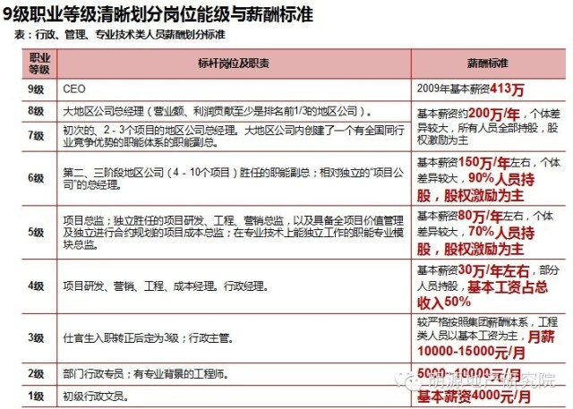

Slide 78
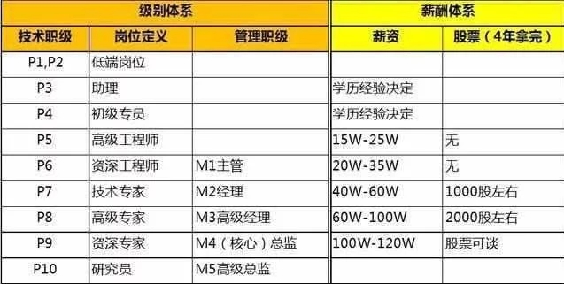
五、专业技术人员的薪酬
P156
Ex:阿里巴巴技术人员薪酬

Slide 79

案例：松下的人力资源管理
寻求70分人才
人才不是“捡”来的，必须着意去培养
不挖墙角

Slide 80
适时激励
工资与能力挂钩，津贴与特殊岗位相联系，奖金针对贡献大小而定
奖金的发放与职位高低没有关系；
及时奖励；
奖金不固定，与员工贡献大小相关；
奖励公开，以激励后进

Slide 81
留人之道
高薪固然重要，但企业凝聚力和给员工更多的发展空间更重要
创造一个良好的工作环境，包括提供良好的福利待遇，如住房、保险等；提供出国深造或培训的机会。

Slide 82
海尔的人才观
人人是人才 赛马不相马
授权与监督相结合
人材、人才、人财
今天是人才，明天就未必还是人才

Slide 83
人人是人才 赛马不相马
你能够翻多大跟头，给你搭建多大舞台。现在缺的不是人才，而是出人才的机制。
赛马机制
  一是公平竞争，任人唯贤；
  二是职适其能，人尽其才；
  三是合理流动，动态管理。
在用工制度上，实行一套优秀员工、合格员工、试用员工“三工并存，动态转换”的机制。
在干部制度上，海尔对中层干部分类考核，每一位干部的职位都不是固定的，届满轮换。

Slide 84
人材、人才、人财
人材 ——这类人想干，也具备一些基本素质，但需要雕琢，企业要有投入，其本人也有要成材的愿望。
人才——这类人能够迅速融入工作、能够立刻上手。
人财——这类人通过其努力能为企业带来巨大财富。

Slide 85
Thank You !

